Slide 1
ARTROSIAREN TRATAMENDUA 26 LIBURUKIA, 1 Zk, 2018

Slide 2
AURKIBIDEA
Sarrera
Etiopatogenia. Arrisku-faktoreak
Tratamendua
Neurri ez farmacologikoak
Tratamendu farmakologikoa
SYSADOA deituei buruzko eztabaida
Ondorioak
Ideia nagusiak

Slide 3
SARRERA
Artrosiaren sindromeak, giltzaduretako mina ez ezik, hainbat mailatako mugaketa funtzionalak eta bizi-kalitatearen murrizketa dakartza.
Askotan, gogo-aldartearen alterazioekin eta loaren nahasmenduekin lotzen da.
Bere ezaugarrien artean daude giltzadura-kartilagoaren galera, azpiko hezurraren birmoldaketa eta maila bateko handitzea.
Giltzadura afektatuenak hauek dira: aldaka, belauna, eskua eta oina eta bizkarrezurrekoak.

Slide 4
DIAGNOSTIKOA
Klinikan oinarritua:
Oinaze mekanikoa
Zurruntasuna
Deformazioa
Giltzaduretako krepitazioa
Erradiologian oinarritua
Sarritan, korrelazio kliniko-erradiologikoa pobrea izaten da; beraz, pentsatzekoa da oinazearen mekanismoak konplexuak eta, segur aski, faktore askori zor zaizkienak izaten direla.

Slide 5
Etiopatogenia. Arrisku faktoreak
Endekatzearen ondoriozko arazotzat hartu izan bada ere, zahartzearen ondorio normaltzat. Artrosia hainbat faktoreren interakzio konplexu baten emaitza da: faktore genetikoak, tokiko hanturak, indar mekanikoak eta prozesu zelular zein biokimikoak.
Arrisku faktoreak:
Adina
Emakumezkoa
Gizentasuna (alda daitekeen arrisku-faktore garrantzizkoena da)
Karga faktoreak; kirolaren praktika profesionala, zenbait lan jarduera.
Traumatismoak, aldez aurreko artritisak eta hezur eta giltzaduretako beste eritasun batzuk.
Arazoak garapenean edo sortzetiko gaixotasunak.
Biltegi-gaixotasunak: kaltzioa (kondrokaltzinosia) azido urikoa (hezueri artritisa).
Beste eritasun metaboliko edo endokrino batzuk.

Slide 6
TRATAMENDUA
Tratamenduaren helburuak: oinazea arintzea, hantura txikiagotzea, giltzadura-funtzioa hobetzea eta artrosiaren eta haren ondoriozko kalte estrukturalaren aurrerakada atzeratzea.
Prozedura terapeutikoa:
Neurri ez-farmakologikoak
Tratamendu farmakologikoa
Giltzadura ordezteko kirurgia (kasu larrienetan)
Pazientean zentratutako ikuspegi batetik abiatuko da tratamendua, berak aktiboki parte hartzen duela bere eritasunaren maneiuan eta bere beharrizanak eta hobespenak aintzat hartuta, guztia banakako tratamendu-plan batean jasotzen dela.

Slide 7
NEURRI EZ FARMAKOLOGIKOAK
Hasierako esku-hartzea izango dira eta tratamenduaren oinarrizko zutabea eratzen dute :
Heziketa eta informazioa
Ariketa: maiz, intentsitate txikikoa eta eguneroko jarduerarekin lotuta
Eskuzko terapia; giltzaduren mobilizazioa eta manipulazioa
Pisua galtzea
Ortesia: bastoia edo makulua, oinetako erosoak, belaunetakoak
Bendatze funtzionalak
Eragile fisikoak; termoterapia, bainuterapia eta abar
Postura higienea

Slide 8
TRATAMENDU FARMAKOLOGIKOA
Tratamendu farmakologikoa banakakoa izango da eta hainbat faktoreren mende egongo da: minaren intentsitatea, sindromearen eraginpean dauden giltzadura motak eta kopurua, komorbilitateen existentzia eta sendagai konkomitanteekiko balizko interakzioak.
Aldi sintomatikoetan soilik hartu behar da, farmakoetako batek ere ez baitu frogatu eritasunaren progresioa aldatzeko gai denik.
Gainera, esan behar da patologia honetan plazeboari erantzun handia ematen zaiola egin diren saiakuntza klinikoetan.

Slide 9
TRATAMENDU FARMAKOLOGIKOA
Parazetamola; historikoki jo izan da lehen aukerako tratamendua artrosirako; hala ere, azken urteotan, ebidentzia berriak sortu dira frogatzen dutenak artrosiari lotutako minaren eta ezgaitasunaren tratamenduan parazetamolaren eraginkortasuna urria eta klinikoki garrantzi gabea dela.
HKEE topikoak; aukerako tratamendua belauneko eta eskuko artrosi kasuetan, oinazea arinetik ertainera artekoa denean.
Ahotik hartzeko HKEEak ; baliagarriak dira mina kontrolatzeko, zurruntasuna arintzeko eta pazienteen funtzionaltasuna eta bizi-kalitatea hobetzeko. Dosi murritzenean eta ahalik eta denbora laburrenean erabiltzea gomendatzen da.
Kapsaizina topikoa; eraginkorra eta segurua da sindromearen eraginpean giltzadura bakarra edo gutxi daudenean eta beste esku-hartze batzuk eraginkortasun gabeak edo kontraindikatuak direnean. Tokiko efektu kontrakoek muga dezakete berorien erabilpena.
Opioideak; oro har, ez daude aholkatuak artrosirako. Opioideekin tratamendua hastea erabakitzen bada, tramadol bezalako opioide arin batekin hasi . Epe labur baterako eta ezgaitasun oinaze gogorra eta beste aukera terapeutikorik ez duten pazienteentzat soilik ..
.

Slide 10
TRATAMENDU FARMAKOLOGIKOA
Belauneko artrosiaren azido hialuronikoa giltzadura barruan injekzioak: onura txikia, klinikoki garrantzi gabea plazeboarekin alderatuta.
Giltzadura barruko kortikoideak: tratamendu osagarria maila ertainetik gogorrera arteko oinazea arintzeko belauneko eta aldakako artrosian. Onura iraupen laburrekoa da, 4 astekoa gehienera, eta eragingarriagoa da hantura-zeinuak daudenean, giltzadurako isuria, esate baterako.
Ez da gomendagarria urtean 3 infiltrazio baino gehiago egitea.
Lidokaina-partxeak: baimenduta daude pertsona helduetan zoster herpesak eragindako aldez aurreko infekzioari (herpes osteko neuralgia) lotutako oinaze neuropatikoa arintzeko.
Ebidentzia urria dute artrosian.

Slide 11
SYSADOA deituei buruzko eztabaida
Ekintza motelekoak deitzen zaie, izan ere, berorien ustezko ondore klinikoa tratamendua hasi eta handik asteetara gertatzen baita.
Espainian hauek daude merkatuan: kondroitina-sulfatoa, glukosamina eta diazereina.
Espainian sendagai horiek Estatuko Osasun Sistemak finantzatzen ditu; beste herrialde batzuetan, ordea, –Danimarka, Suedia– berorien eraginkortasunari buruzko zalantzak eta kostu-eraginkortasun erlazio txarra dela eta, kendu egin zaie finantzazio publikoa. Beste batzuetan –Estatu Batuak, Erresuma Batua– ez dira inoiz finantzatuak izan eta beti osagarri dietetikotzat hartu dira, baina ez sendagaitzat.

Slide 12
SYSADOA deituei buruzko eztabaida
Hainbat berrikuspen sistematiko eta saiakuntza klinikoak:
EAE-ko Osasun Teknologien Ebaluazio Zerbitzuak (OSTEBA) 2013an.
SYSADOA deituen eraginkortasunari eta segurtasunari buruzko ebidentziaren berrikuspen baten ondorioen arabera, SYSADOAk ez dira plazeboa baino eraginkorragoak artrosiaren tratamendu sintomatikoan.
Cochrane, 2014: diacereina-ri buruzko berrikuspen sistematiko batek ondorioztatu zuen sendagaiaren eraginkortasunari buruzko frogen sendotasuna apaletik ertainera artekoa zela eta oinazea gutxitzeari dagokionez ematen duen onura sintomatikoa oso txikia zela.
Cochrane, 2015: kondroitina-sulfatoa –bakarrik edo glukosaminarekin batera-ri buruzko berrikuspen sistematiko batek ondorioztatu zuen saiakuntza klinikoak, oro har, kalitate eskasekoak zirela eta kalitate handiko azterlan gehiago behar direla kondroitina-sulfatoak artrosiaren tratamenduan jokatzen duen papera ebaluatzeko

Slide 13
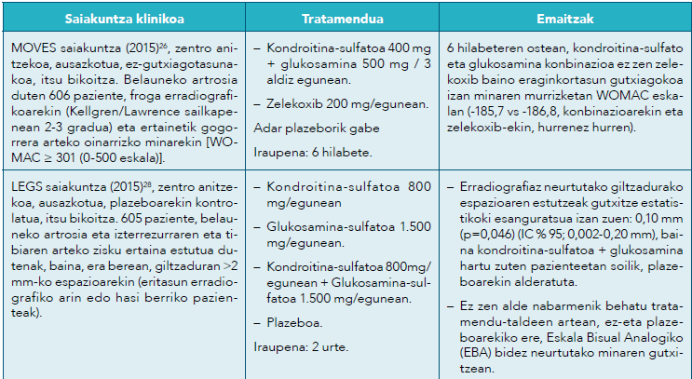
Saiakuntza klinikoak(I)

Slide 14
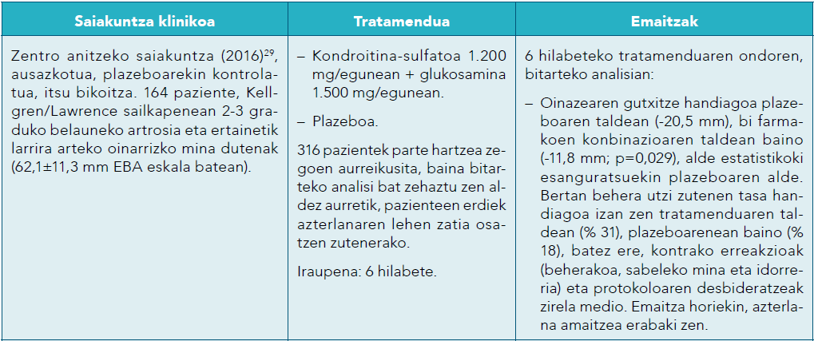
Saiakuntza klinikoak(III)

Slide 15
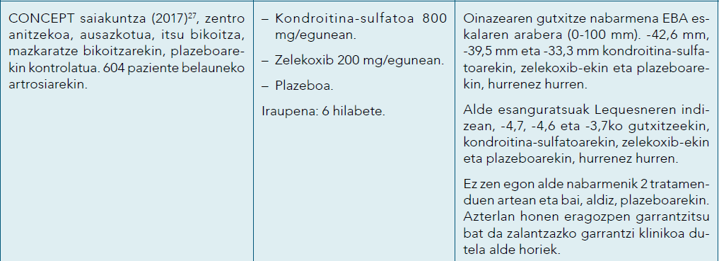
Saiakuntza klinikoak(III)

Slide 16
SYSADOA: saiakuntza kliniko berriak
Berrikuspen horiez geroztik, saiakuntza kliniko gehiago argitaratu dira, kondroitina-sulfatoak eta glukosaminak artrosiaren tratamenduan duten eraginkortasuna ebaluatzeko xedearekin, eta emaitza kontraesankorrak lortu dira berriro; azterlan batzuetan zelekoxib-arena baino txikiagoa ez zen eraginkortasuna behatu zen minaren gutxitzean, beste batzuetan, ordea, eraginkortasun analgesikoak ez zuen alderik izan plazeboarekiko, edo txikiagoa izan zen.
Beraz, sendagaien eraginkortasunari (hala sintomatikoa nola estrukturala) buruzko datuen sendotasun eza dela eta, ez dago gomendatzerik kondroitina-sulfatoaren eta/edo glukosaminaren erabilpena artrosiaren tratamenduan. NICE Gidak ez ditu jasotzen tratamendu aukera gisa, eta American College of Rheumatology erakundeak halakorik ez erabiltzeko aholkatzen du, berariaz, belauneko eta aldakako artrosian.

Slide 17
ONDORIOAK
Tratamenduaren helburuak sintomak kontrolatzea (oinazea arintzea, hantura jaistea eta ahalmen funtzionala areagotzea pazienteen bizi-kalitatea hobetzeko) eta gaixotasunaren progresioa moteltzea dira.
Neurri ez-farmakologikoak dira artrosiaren tratamenduaren oinarria (pazientearen heziketa egokia, ariketa fisikoa eta pisuaren kontrola), betiere pertsona bakoitzari egokitutako programarekin eta pazientearen beraren konpromisoarekin eta inplikazioarekin.
Tratamendu farmakologikoak banakakoa izan behar du, oinazearen ezaugarrien araberakoa, sindromearen eraginpean dauden giltzadura mota eta kopurua eta pazientearen komorbilitatea ere aintzat hartuta.
SYSADOA deituen eraginkortasuna, artrosiaren tratamenduan, oraindik eztaibadapean dago, beraz, ez da gomendatzen erabiltzea.

Slide 18
IDEIA NAGUSIAK
Neurri ez-farmakologikoak dira artrosia tratatzeko oinarrizko zutabea.
Pisua galtzeak mina eta giltzaduretako zurruntasuna arintzen ditu eta funtzionaltasuna hobetzen du .
Ariketak HKEEn antzeko eraginkortasuna dute mina arintzeari eta hobekuntza funtzionalari dagokienez .
Farmakoak aldi sintomatikoetan soilik erabili behar dira
Ez da gomendatzen SYSADOAk erabiltzea

Slide 19
Informazio gehiago eta bibliografia…
INFAC 26 Lib, 1 Zk

